Slide 1

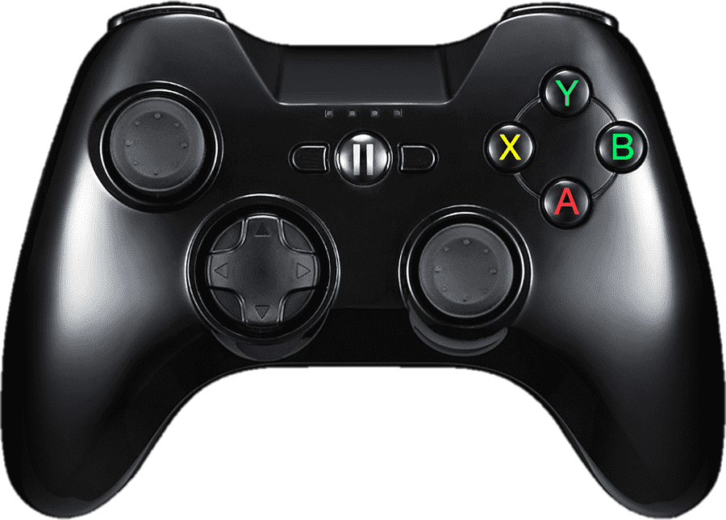
( [ { "PLAY_GAME" } ] )
Recomendação de Jogos
By Guardado
By MongoDB
By Neo4J

Slide 2

Projeto Integrador II
Gamers
Cecilia
Hamilton
Marcelo
Marcos
Yudji

Slide 3

Dataset
(Game Recommendations on Steam)
A Steam é uma plataforma de distribuição digital de jogos e software desenvolvida pela Valve Corporation. Ela foi lançada em 2003 e se tornou uma das maiores e mais populares plataformas de jogos para PC.
Ela revolucionou a forma como os jogos são distribuídos e jogados no PC, proporcionando uma plataforma centralizada, conveniente e segura para os jogadores acessarem seus títulos favoritos. Com sua extensa biblioteca, recursos sociais e eventos, a Steam continua sendo uma escolha popular entre os entusiastas de jogos em todo o mundo.

Slide 4


Obrigado!
Só no Brasil, o negócio de games movimenta R$12 bilhões ao ano. Isso nos coloca como o país líder em receita no setor na América Latina e o 13º no ranking mundial.
O mercado de games vem crescendo ano após ano e movimentando cada vez mais dinheiro, tornando se um ótimo mercado para os profissionais de BIG DATA.

Slide 5

Objetivo
Criar um sistema de recomendações que apresentem os jogos que possuem avaliações altas, com mais avaliações, fazendo com o que o usuário compre mais.
Recomendar os jogos mais similares de acordo com a preferência dos usuários

Slide 6

Metodologia
Dataset selecionado, utilizado para recomendação, dezembro/2022.
https://www.kaggle.com/datasets/antonkozyriev/game-recommendations-on-steam
Dataset tratado no Python
A base de dados do Dataset importado para MongoDB
Neo4j utilizado para recomendação do Dataset

Slide 7

Mongo BD
Buscar todos os jogos com feedback positivo acima de 90%:
Buscar todos os jogos com quantidade de avaliações acima de 100 e preço final abaixo de $50:
Buscar todos os jogos ordenados por preço final em ordem decrescente:
Buscar os jogos com feedback positivo acima de 80% e preço final entre $20 e $50:
Buscar os jogos ordenados pela quantidade de avaliações em ordem decrescente e limitar o resultado aos primeiros 10 jogos:
Buscar os jogos mais populares com base na média ponderada entre a quantidade de jogos, quantidade de avaliações e feedback positivo, considerando pesos de 0.4, 0.3 e 0.3, respectivamente. Retornar apenas os 5 jogos com as maiores pontuações:

Slide 8


Neo4j
Recomendação de jogos com mais avaliações Jogos com maiores preços Recomendação de jogos com os melhores feedbacks positivos
Relacionamento de usuários que realizaram as mesmas avaliações

Slide 9
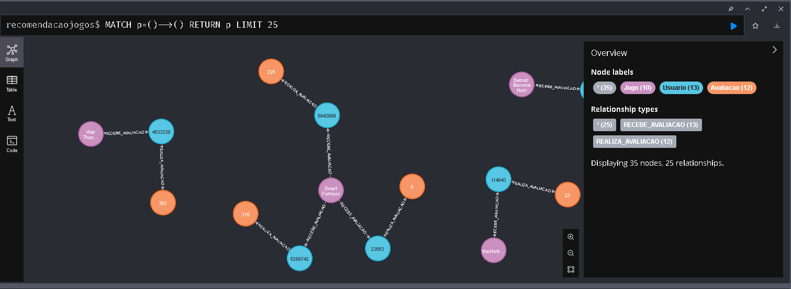
Relacionamentos

Slide 10
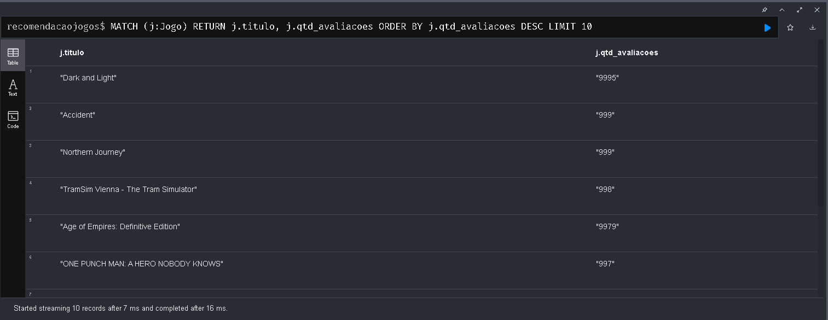
Recomendação de jogos com mais avaliações

Slide 11
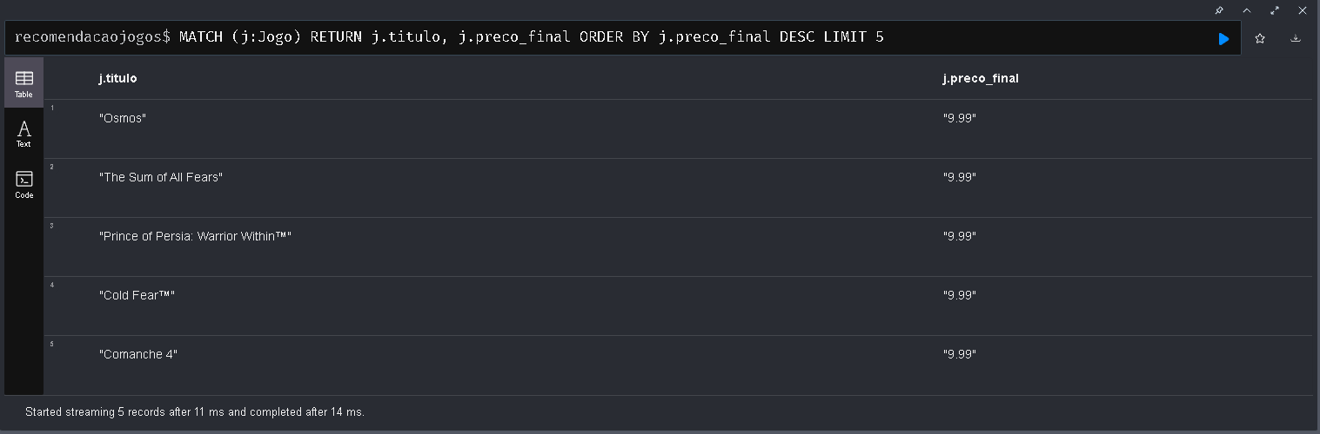
Jogos com maiores preços

Slide 12
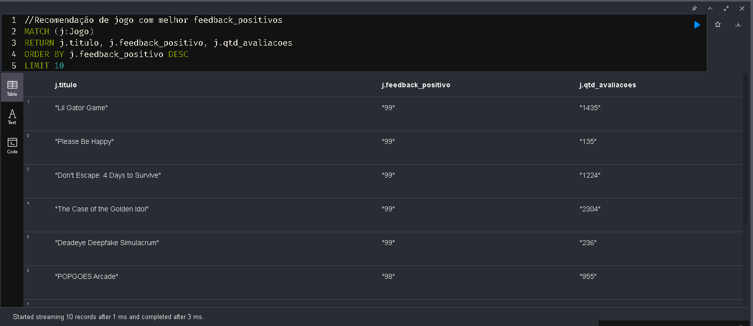
Recomendação de jogos com os melhores feedbacks positivos

Slide 13
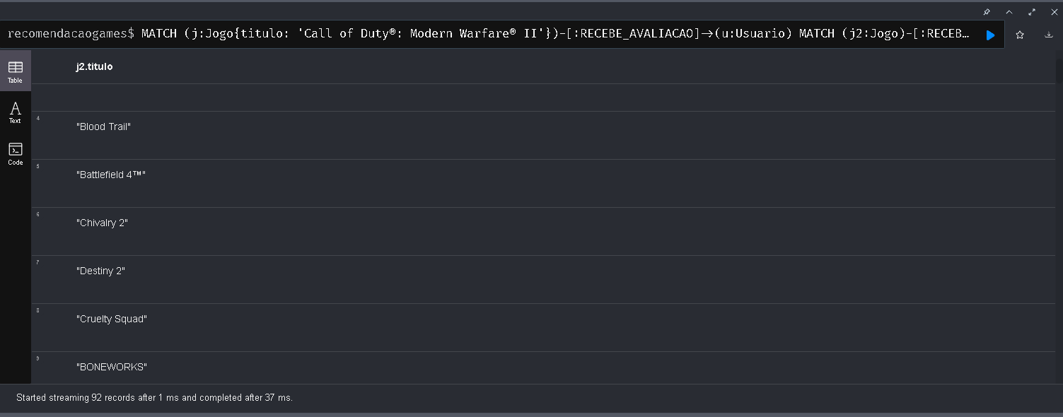
Recomenda jogos relacionados ao jogo avaliado por usuários que jogaram (CALL OF DUTTY) e que o jogo recomendado tenha o feedback maior e que seja da categoria FPS

Slide 14
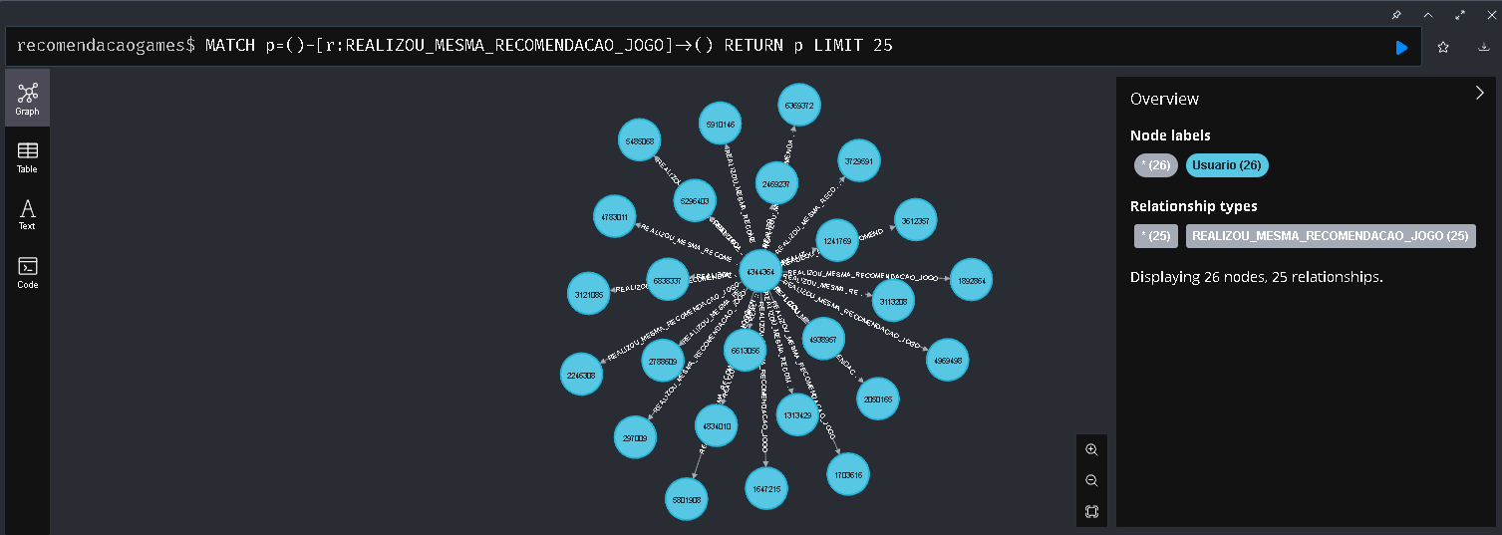
Recomenda os mesmo usuários que recomendaram o mesmo jogo

Slide 15


"Muito Obrigado!"

